Slide 1
Politische Wahrnehmungen in Zeiten der Krise
Anwendungen 3: Multi-Level Models + Survey Design

Slide 2
Übersicht
1 – Methoden: Problem Set Besprechung + Predicted Probabilitites
2 – Methoden: Survey Design
(3 – Anwendung (BUA Daten))

Slide 3
1
Problem Set Besprechung

Slide 4
Problem Set 3 Besprechung
Code auf Blackboard
Abgabe bitte auch auf Blackboard
Probleme mit der Abhängigen Variable
Predicted Probabilitites

Slide 5
2
Fragebogen und Fragen Design

Slide 6
Überblick
Theorie
Fragestellung
Design
Konzepte und Konstrukte
Teilnehmer*
Innen
Bevölkerung
Auswahl
Format
Brief
Telefon
Online
Fragen Formulieren
Bestehende Items
Eigene Fragen
erstellen
Fokusieren
Reinfolge
Kognitive Interviews
Lesbarkeit und Funktionalität
Inklusion

Slide 7


VorteileReliability
Zuverlässigkeit
Die Umfragen sind standardisiert, d. h. die Fragen sind für alle Teilnehmer gleich und die Formulierungen sind identisch.
Vielseitigkeit
Umfragen können von vielen Feldern genutzt werden.
Umfragen können von vielen Menschen benutzt werden
(Relativ) Billig
Relativ viele Menschen können für (relativ) wenig Geld befragt werden
Generalisierbarkeit
Umfragen können auf viele Fragestellungen angewendet werden
Die Kosteneffizienz ermöglicht eine größere Stichprobe
Kann repräsentativer für die von Ihnen zu bewertende Population sein.

Slide 8

Nachteile
Unflexibel
Kann Fragen nicht an Teilnehmer*Innen anpassen
Geht nicht so sehr in die Tiefe
Wir wissen nicht, warum Teilnehmer*Innen antworten wie sie es tun
Verzerrungen
Ergebnisse können durch Nicht-Antwort verzzert werde
Kann repräsentativer für die von Ihnen zu bewertende Population sein.
Erfordern viel Planung
Spätere Anpassungen sind schwer
Antwortmöglichkeiten (meist) vorgegeben
Ergebnisse können durch

Slide 9
Fragestellung
Welche Fragestellung habt ihr?
Deduktiv?
Induktiv
Für wen macht ihr die Umfrage?
Wissenschaft
Praxis
…
In der Wissenschaft → Welche Literatur/ Welches Feld sprecht ihr an?

Slide 10
Konzepte und Konstrukte
Theorie
Fragestellung
Design
Konzepte und Konstrukte
Teilnehmer*
Innen
Bevölkerung
Auswahl
Format
Brief
Telefon
Online
Fragen Formulieren
Bestehende Items
Eigene Fragen
erstellen
Fokusieren
Reinfolge
Kognitive Interviews
Lesbarkeit und Funktionalität
Inklusion

Slide 11
Was sind Konzepte?
Konzepte verbinden Theorie und Empirie
Konzepte sind theoretischer Unterbau
Normative Dimension → Konzepte geben Deutungshoheit
Notwendig für wissenschaftliche (und öffentliche) Kommunikation
Notwendig für die Operationalisierung
Viele Ansätze für Definition
(Aristotelische) Begriffslogik
Familienähnlichkeit
Item Response Theorie
(Tradition)

Slide 12

Konzepte als logische Typologie
Konzept ist notwendig und hinreichende Kombination von Unterkonzepten
Notwendig
Hinreichend
Alle Unterkonzepte müssen auch definiert werden
Notes:
Seht ihr hier Probleme?

Slide 13
Beispiel: Demokratie
Demokratie
Teilhabe / Participation
Wettbewerb / Contestation
Notes:
See alsoMinimum working definition of democracy

Slide 14
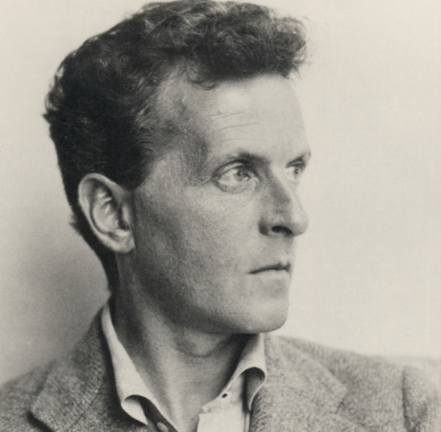
Auch Möglich: Familienähnlichkeit
Keine allgemeingültigen Merkmale
Taxonomische Klassifizierung nicht möglich
Beispiel:
Spiele
Demokratie?

Slide 15


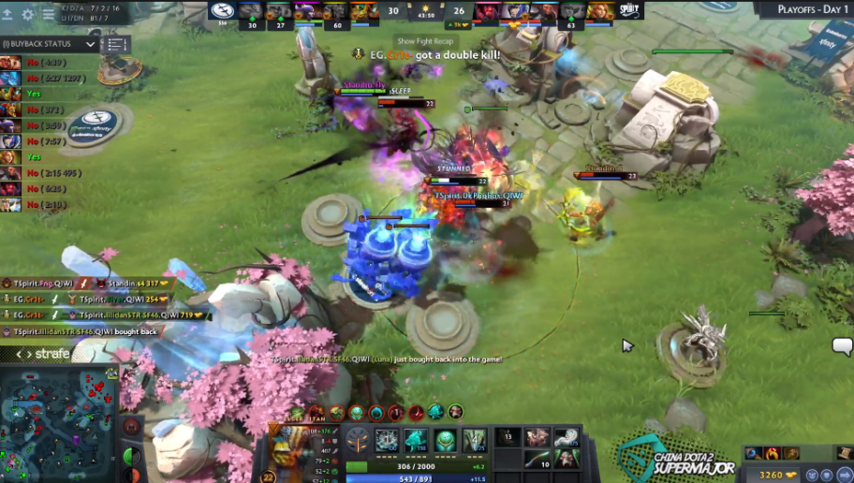
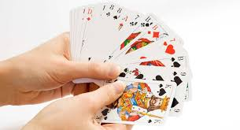
Beispiel: Spielen

Slide 16
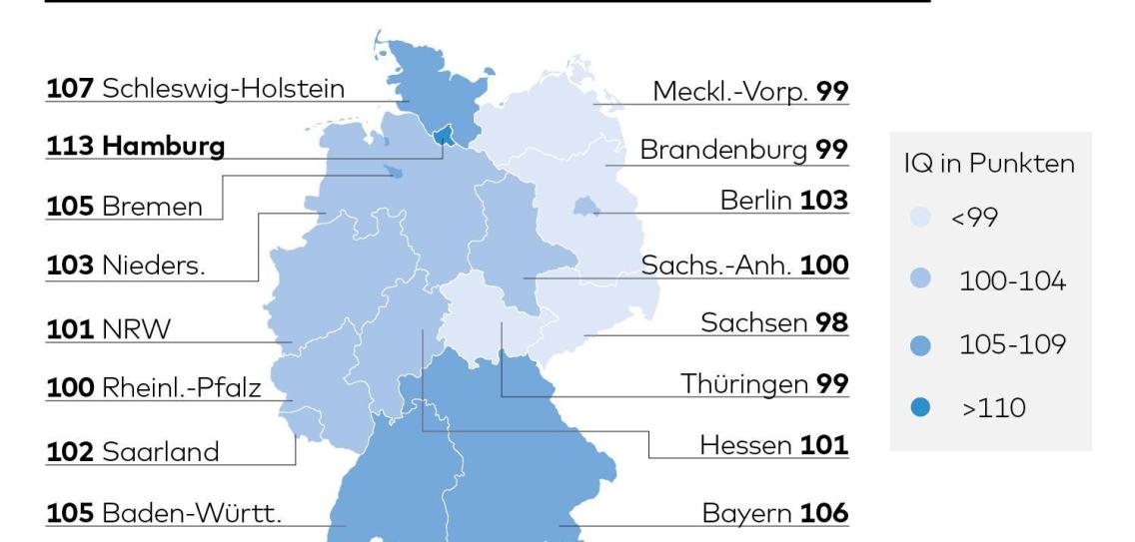
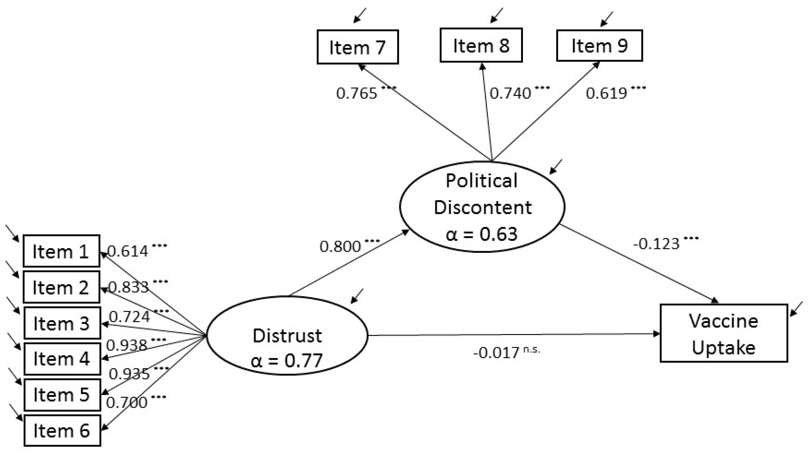
Für Umfragen: Latente Variablen
„Unmessbare“ Latente Variablen
Versuch der Messung durch Indikatoren
Beispiel:
Intelligenz
Populistische Einstellungen
Demokratie?
Notes:
https://www.mdpi.com/1660-4601/19/6/3265

Slide 17
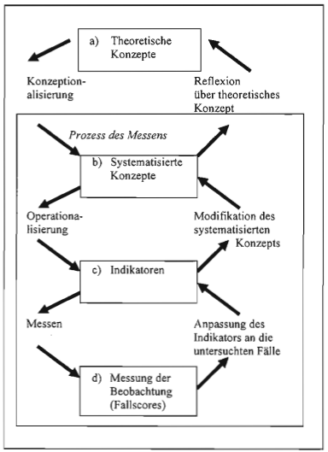
Operationalisierung
Prozess um Konzepte in Messungen umzuwandeln
Auch: Entwicklung von spezifischen Abläufen, um empirische Daten zu erheben
Theoretische geleitet
Oft rekursiv
Unterschiedliche Ansätze = unterschiedlicher Fokus
Validität und Reliabilität als Standard

Slide 18
Operationalisierung II:
Qualitative Methoden (0/1) → logische Konzepte
Qualitative Comparative Analysis (QCA)
Quantitativ:
Nominal / Kategorien
Ordinal
Intervall

Slide 19
Standards der Operationalisierung
Gute Operationalisierungen haben hohe Validität und hohe Reliabilität
Validität: Wie gut deckt die Messung das Konzept ab?
Augenscheinvalidität
Konstruktvalidität
Konvergenzvalidität
Diskriminanzvalidität
Kriteriumsvalidität
Diagnostische Validität
Prognostische Validität
Reliabilität : Wie akkurat deckt die Messung das Konzept ab?
Hier gibt es viel Statistik
Notes:
Note: In der Lektuere wird dies anders diskutiert

Slide 20
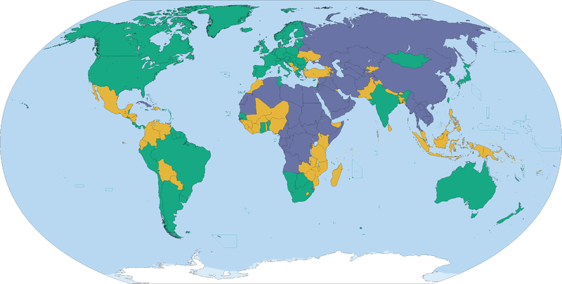
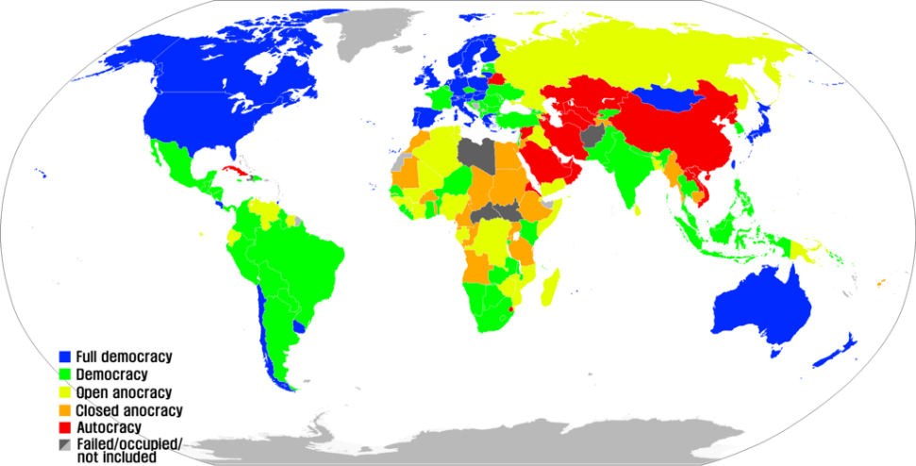
Beispiel: Demokratie
Freedom House
Polity 4

Slide 21
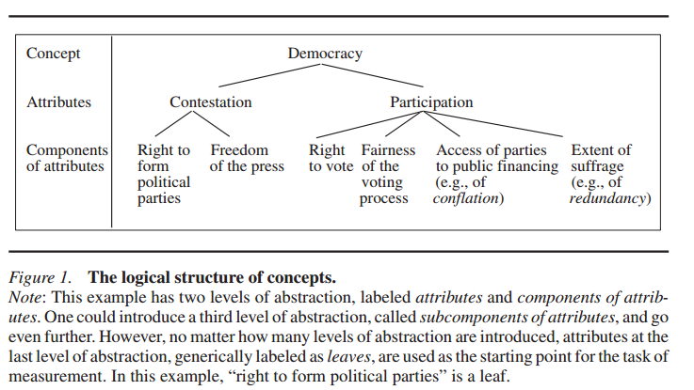

Slide 22
Demokratie – Index
Einfacher Durschnitt von 5 Kategorien
Wahlprozess und Pluralismus
Funktionsweise der Regierung
Politische Teilhabe
Politische Kultur
Bürgerrechte
In jeder Kategorie – Summe von Unterfragen (0, 0.5, 1)
http://pages.eiu.com/rs/753-RIQ-438/images/Democracy_Index_2017.pdf
Notes:
http://pages.eiu.com/rs/753-RIQ-438/images/Democracy_Index_2017.pdf

Slide 23
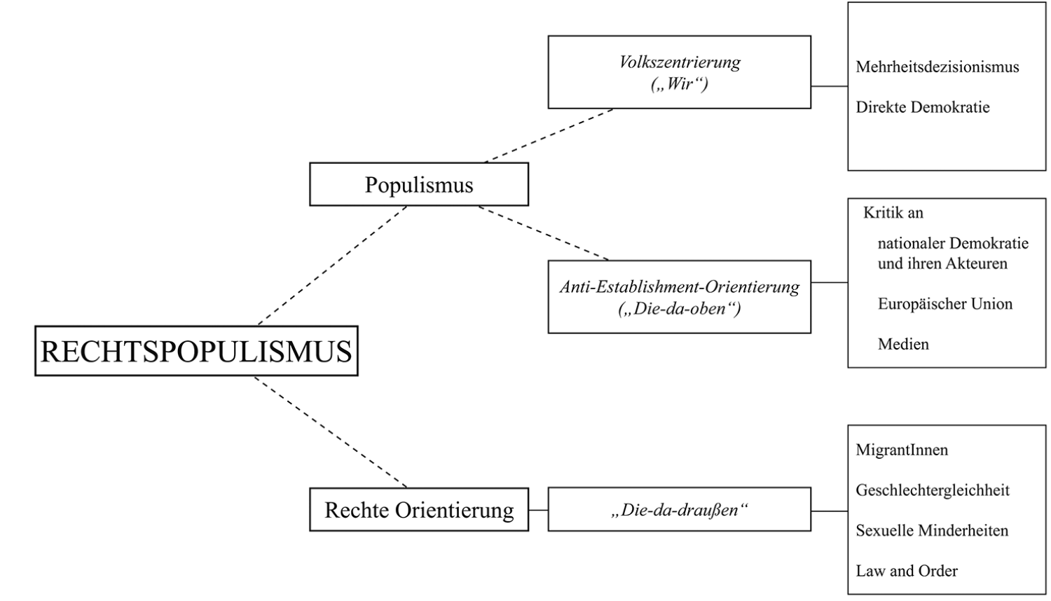
Beispiel: (Rechts) Populismus

Slide 24
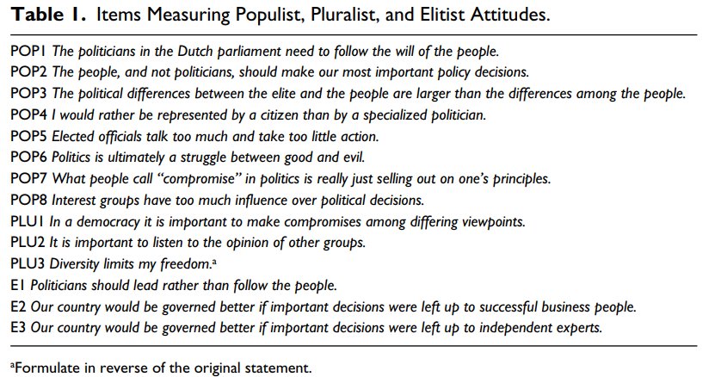
Populistische Einstellungen
Notes:
Akkerman, A., Mudde, C., & Zaslove, A. (2014). How Populist Are the People? Measuring Populist Attitudes in Voters. Comparative Political Studies, 47(9), 1324–1353. https://doi.org/10.1177/0010414013512600

Slide 25
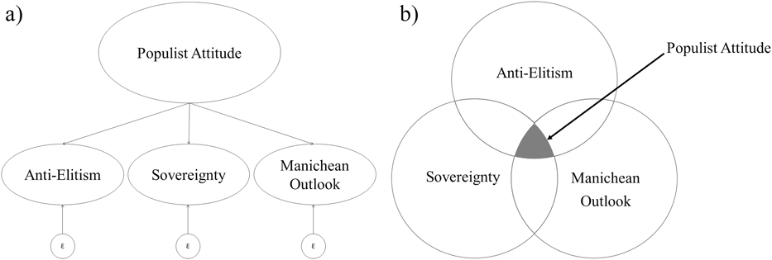
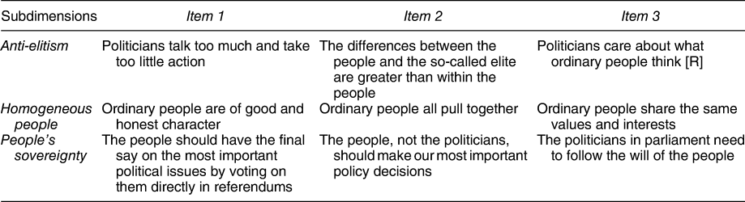
Theorie + Praxis: Populismus

Slide 26
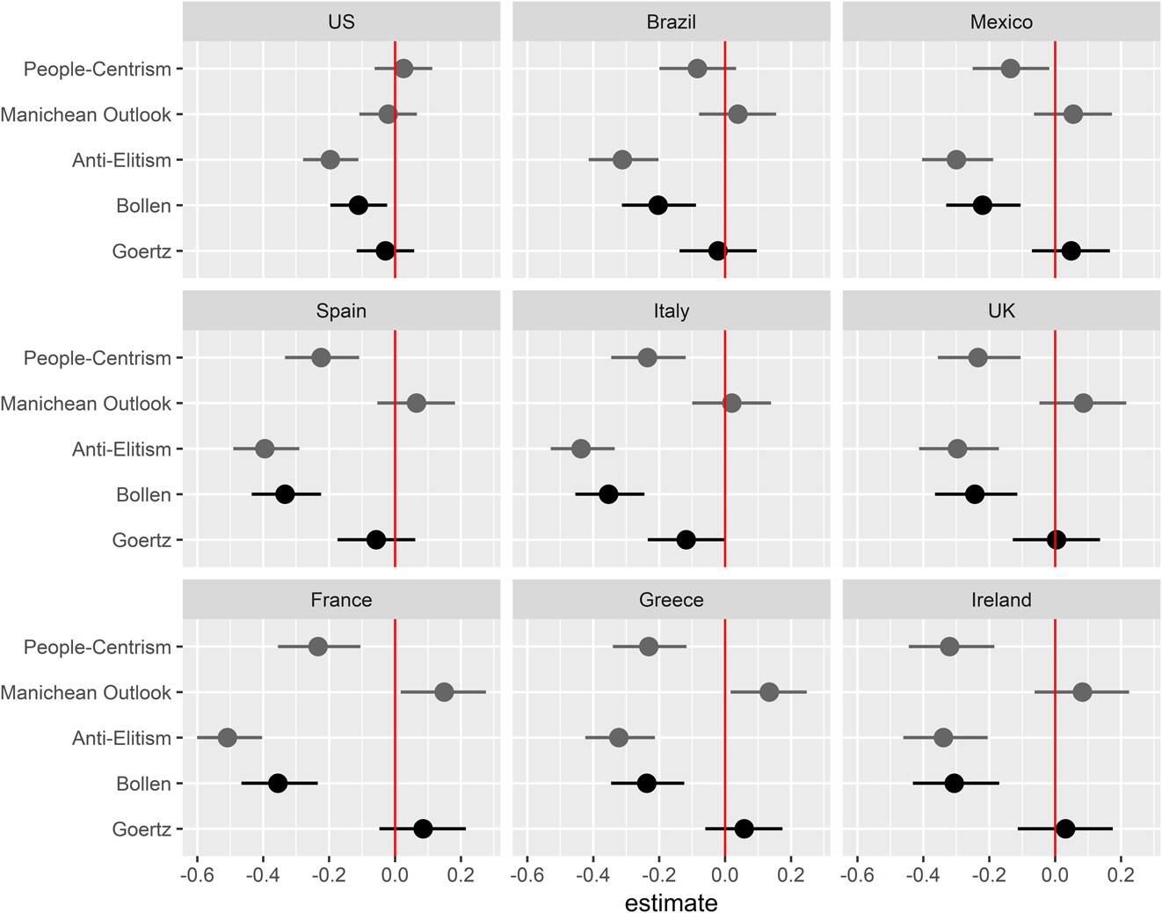
Populismus und Vertrauen

Slide 27
Fragen Formulieren
Theorie
Fragestellung
Design
Konzepte und Konstrukte
Teilnehmer*
Innen
Bevölkerung
Auswahl
Format
Brief
Telefon
Online
Fragen Formulieren
Bestehende Items
Eigene Fragen
erstellen
Fokusieren
Reinfolge
Kognitive Interviews
Lesbarkeit und Funktionalität
Inklusion

Slide 28
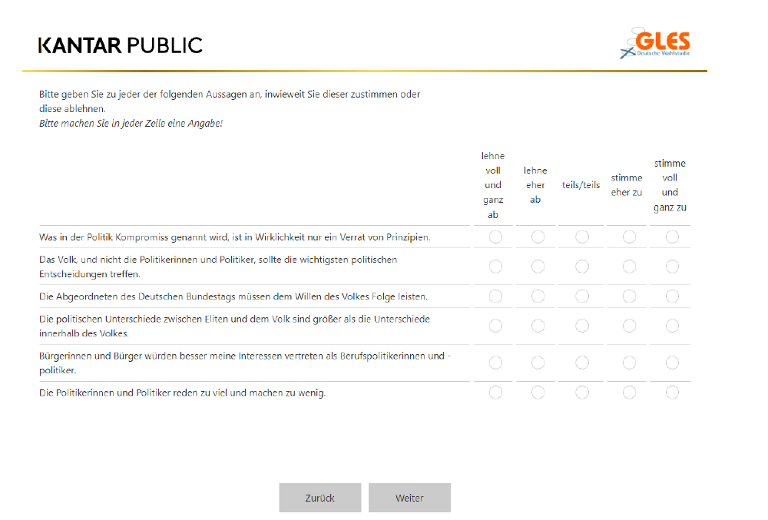
Bestehende Iten Nutzen

Slide 29
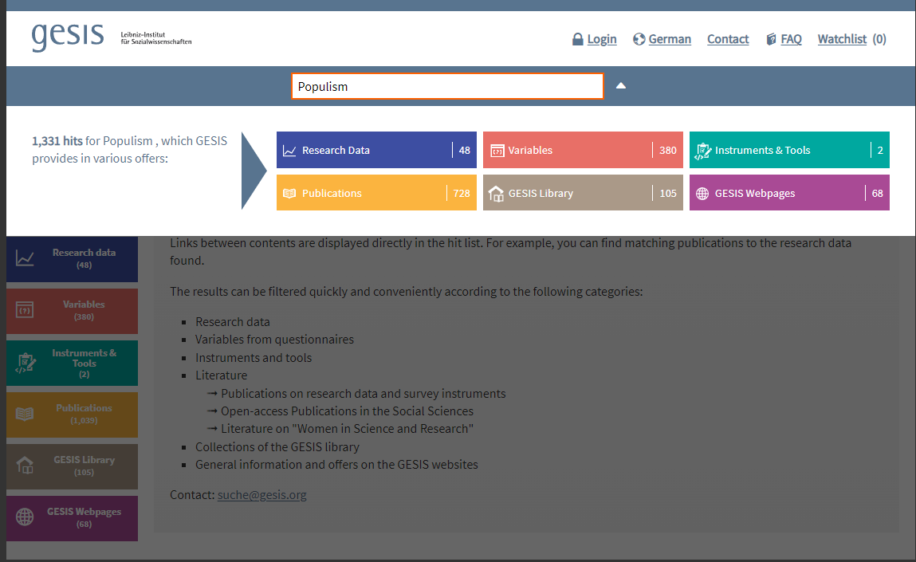
Bestehende Items Finden
Listen von Experten:
https://github.com/erikgahner/PolData
Mich fragen
Suchmaschinen
https://dataverse.harvard.edu/
https://search.gesis.org/
https://datasetsearch.research.google.com/
Existierende Literatur

Slide 30
Eigene Fragen: Frageformen (Bsp.)
Offene Fragen: Erlauben es den Befragten, detaillierte und unbeschränkte Antworten zu geben
Geschlossene Fragen: Bieten vordefinierte Antwortoptionen zur einfacheren Analyse
Likert-Skala-Fragen: Messen Einstellungen oder Meinungen auf einer Skala (z. B. stimme voll und ganz zu, stimme zu, neutral, stimme nicht zu, stimme überhaupt nicht zu)
Thermometer / Skalen: Auf einer Skala von 0-10 …
Komplexere Fragen
Mehrere Antwortmöglichkeiten
„Komplexer“ Surveyflow

Slide 31
Regeln für gute Fragen
Klare Verbindung zur Theorie → Konzeptanalyse
Klare Verbindung zur Praxis → Verständnis des Fragebogenkontexts und der Teilnehmer*Innen
Klare und präzise Sprache
Keine suggestiven oder voreingenommene Fragen
Nur eine zur Zeit, um Verwirrung zu vermeiden
Biete Antwortoptionen, die den gesamten Bereich möglicher Antworten abdecken → Immer „Ich weiß nicht“ hinzufügen
Berücksichtige die Reihenfolge und den Fluss der Fragen für eine logische Abfolge
So detailliert wie möglich: Subdimensionen und Komplexität
So einfach wie möglich: Ermüdung und Frustration vermeiden

Slide 32
Testen und Verfeinern der Fragen
Kognitive Interviews
Erfassen des Denkprozesses der Befragten, um potenzielle Probleme mit den Fragen zu identifizieren.
Verbesserung der Frageformulierung und Vermeidung von Missverständnissen.
Erhöhung der Zuverlässigkeit und Validität der Daten.
Pilotstudien
Testet Ablauf und Programmierung
Offene Fragen: Möglichkeit Probleme der Teilnehmer*Innen zu verstehen

Slide 33
Fragen Formulieren
Theorie
Fragestellung
Design
Konzepte und Konstrukte
Teilnehmer*
Innen
Bevölkerung
Auswahl
Format
Brief
Telefon
Online
Fragen Formulieren
Bestehende Items
Eigene Fragen
erstellen
Fokusieren
Reinfolge
Kognitive Interviews
Lesbarkeit und Funktionalität
Inklusion

Slide 34
Ethisches und Inklusives Design
Teilnehmer*Innen verdienen Respekt
Experimentalstudien → Ethikreview
„Normale Umfragen“ → Weniger explizit : Privatsphäre und Datenschutz
Kontextwissen + Kognitive Interviews helfen in der Vorbereitung
Trade-Offs
Je komplexer die Antwortkategorie, desto komplexer die Analyse
Z.B. Ethnische Zugehörigkeit, Geschlecht
Anpassung für eine Person/Gruppe vielleicht nicht angemessen für andere Personen/ Gruppen
Längere Umfrage → Mehr Komplexität vs. Mehr Arbeit
Muss ich die Frage wirklich stellen vs. Es ist wichtig diese Frage abzudecken

Slide 35
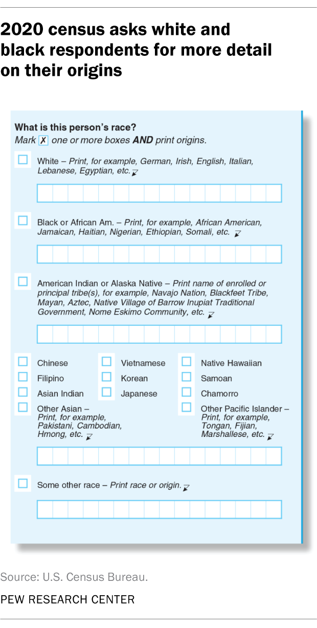
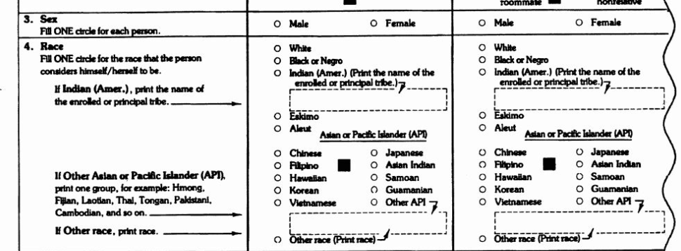
Beispiel: „Race“

Slide 36
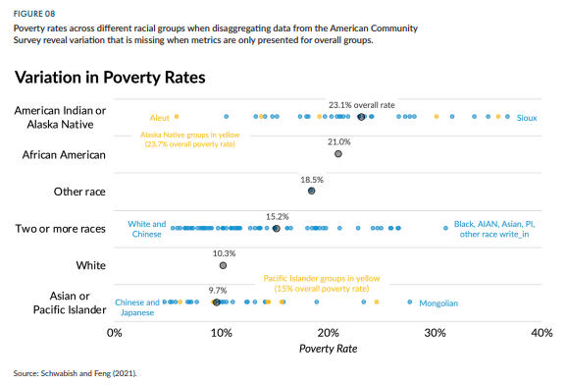
Beispiel: „Race“

Slide 37

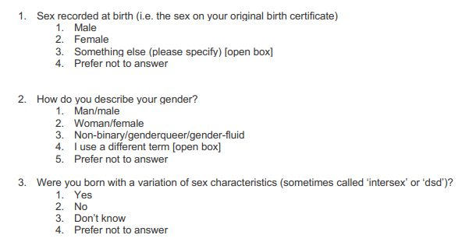
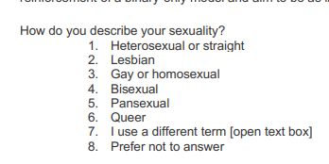
Beispiel: Gender & Sexualität

